Slide 1
КУРСОВОЙ ПРОЕКТ По МДК.01.02 «Прикладное программирование» Тема: «Разработка генератора блок-схем»
Выполнил студент
Богомолов М.В.
Группа П1-17

Slide 2
Инструменты
Язык программирования: Haskell

Slide 3
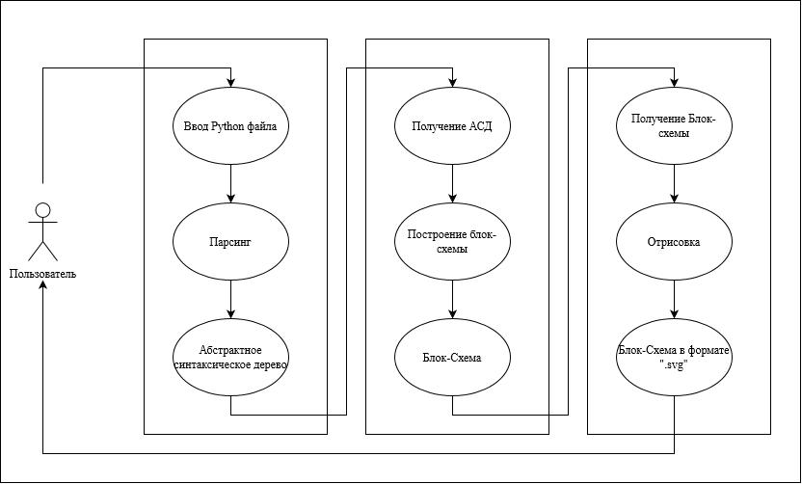
Диаграмма прецедентов

Slide 4
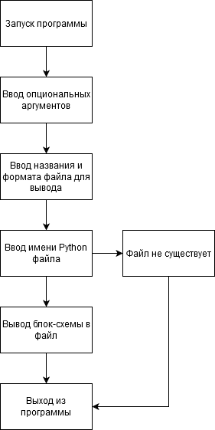
Проектирование сценария

Slide 5
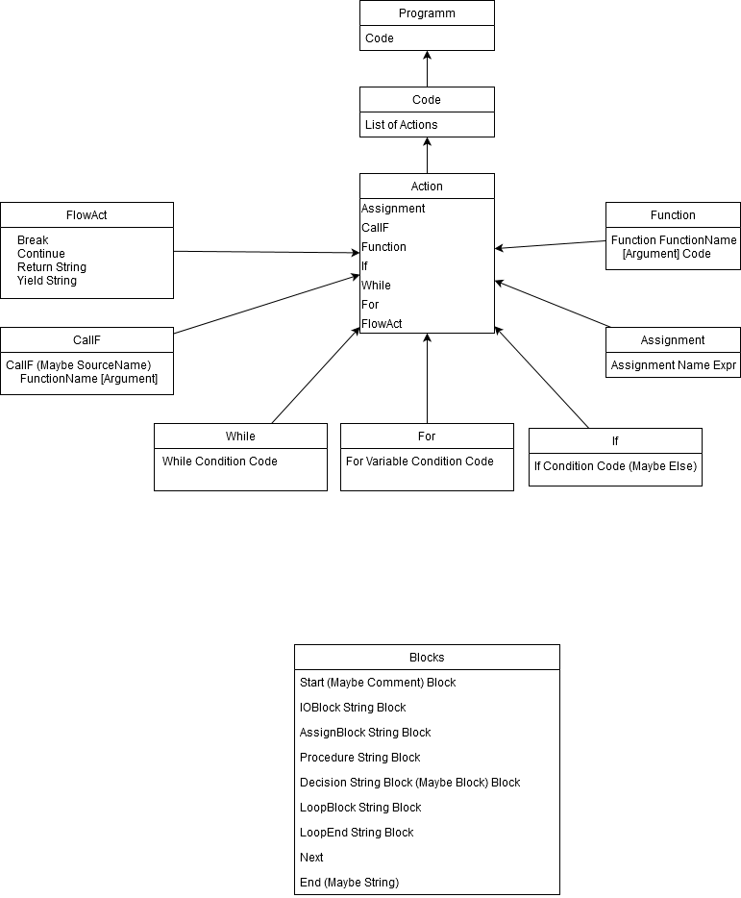
Диаграмма типов

Slide 6
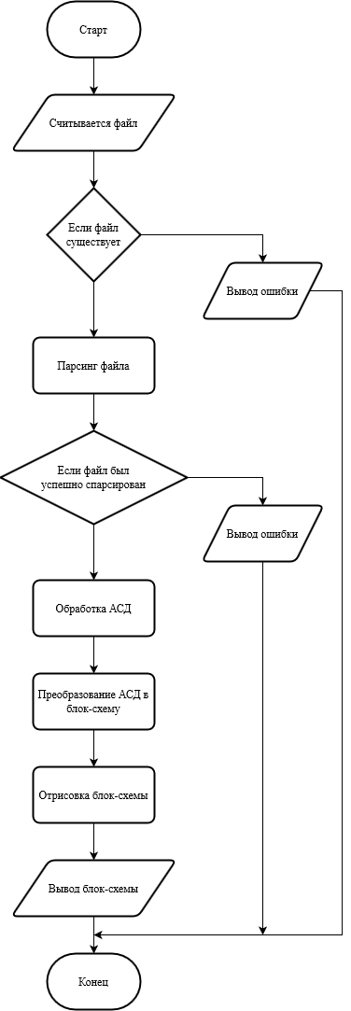
Блок-схема главного модуля

Slide 7
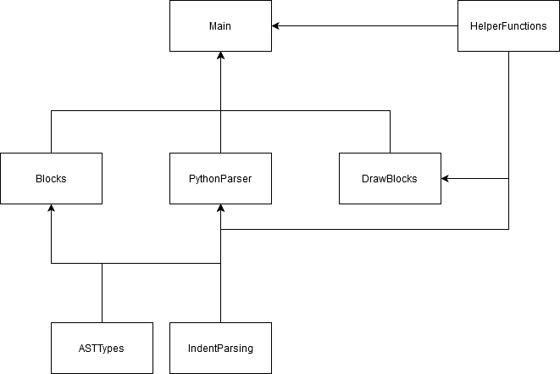
Схема модулей

Slide 8
Спасибо за внимание

